Slide 1
Jaderné reakce
Při srážkách atomových jader, letících proti sobě velkou rychlostí může docházet k jaderným reakcím.
Při nich se jedno jádro může měnit v jádro jiné, jeden nuklid v jiný nuklid.
Přitom se uvolňuje jaderná energie.
Uvolňování jaderné energie vzniká štěpením jader při řetězové jaderné reakci.
To probíhá pouze ve štěpných materiálech.
Jediný štěpný materiál v přírodě je nuklid uranu U 235.
Přírodní uran je tvořen nuklidem uranu U 238, který není štěpný. Obsahuje asi 0,7 % U 235, který se z něho izoluje náročným technologickým postupem.

Slide 2
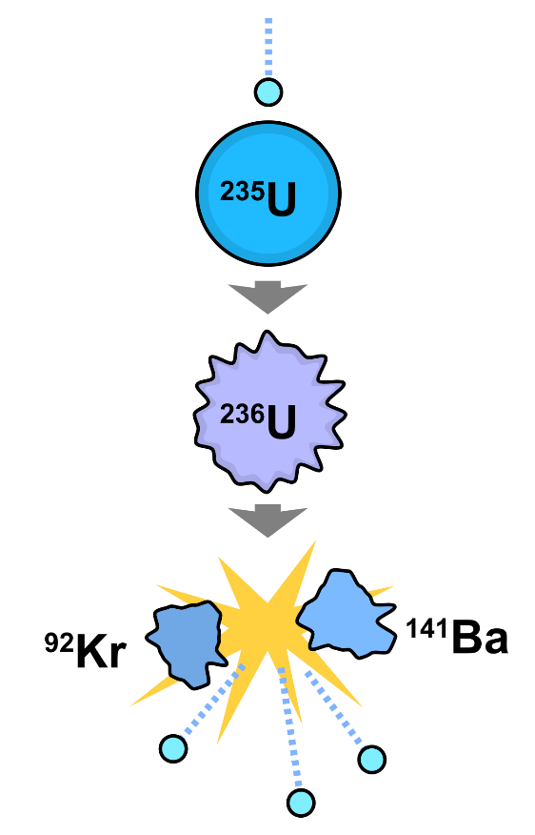
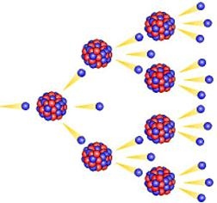
Štěpení jader
Při řetězové jaderné reakci vnikne do jádra U 235 neutron, rozštěpí ho na dvě jádra přibližně stejné velikosti a z jádra vylétnou 2 - 3 nové neutrony, které štěpí další jádra U 235. Celý proces je lavinovitý.
Přitom se část jaderné energie se přemění na teplo.

Slide 3
Vlastnosti řetězové reakce
Uvolní se ohromné množství energie.
Je doprovázena zářením radioaktivním a neutronovým.
Vznikají další jádra – také radioaktivní.

Slide 4
Druhy řetězové reakce
1. Neřízená reakce – teplo se uvolní během několika milisekund (jaderná bomba).
2. Termonukleární reakce – uvolní se obrovské množství energie, teploty 10⁷ – 10⁹ K.
Probíhají na Slunci – slučování atomů H na He.

Slide 5
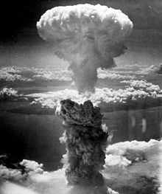
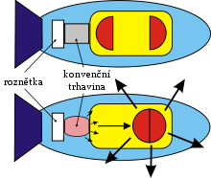
Jaderná bomba

Slide 6
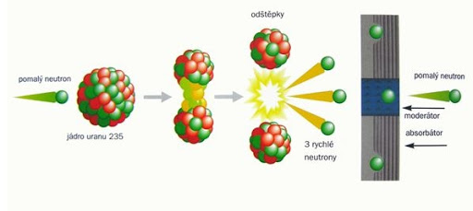
Druhy řetězové reakce
3. Řízená reakce – některé neutrony jsou pohlcovány ( bor) a zpomalovány moderátorem (voda, grafit).

Slide 7
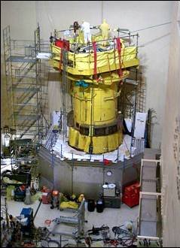
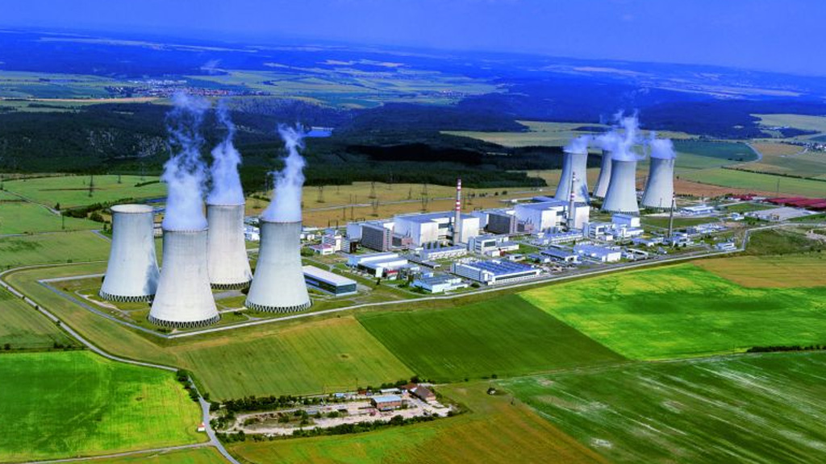
Druhy řetězové reakce
Využití řízené reakce:
Jaderný reaktor – elektrárny, ponorky, . . .

